Slide 1
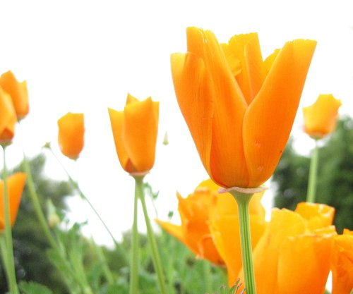
শুভেচ্ছা
মোহাম্মদ আলী আকবর সিকদার
সহকারী শিক্ষক
হযরত ছিকন খলিফা ছিদ্দিক আহমদ দাখিল মাদরাসা।
ছনহরা, পটিয়া, চট্টগ্রাম।
মোবাইলঃ ০১৮১৯৮৮৯৭২৪
আইডি# ২১
ভেন্যুঃ টিটিসি চট্টগ্রাম

Slide 2
সাধারণ বিজ্ঞান সপ্তম শ্রেণি
সময়ঃ ৫০ মি.

Slide 3
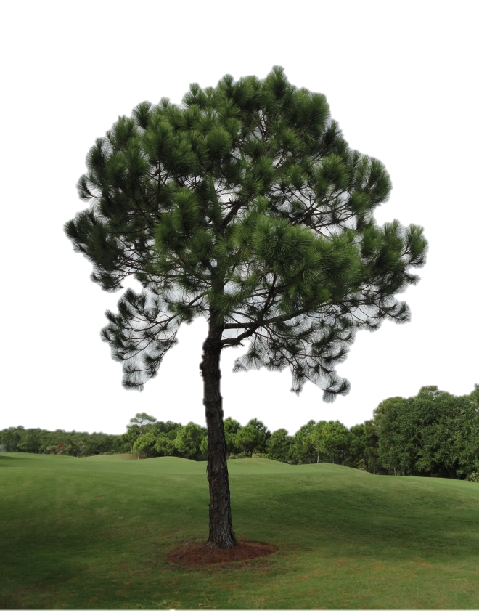
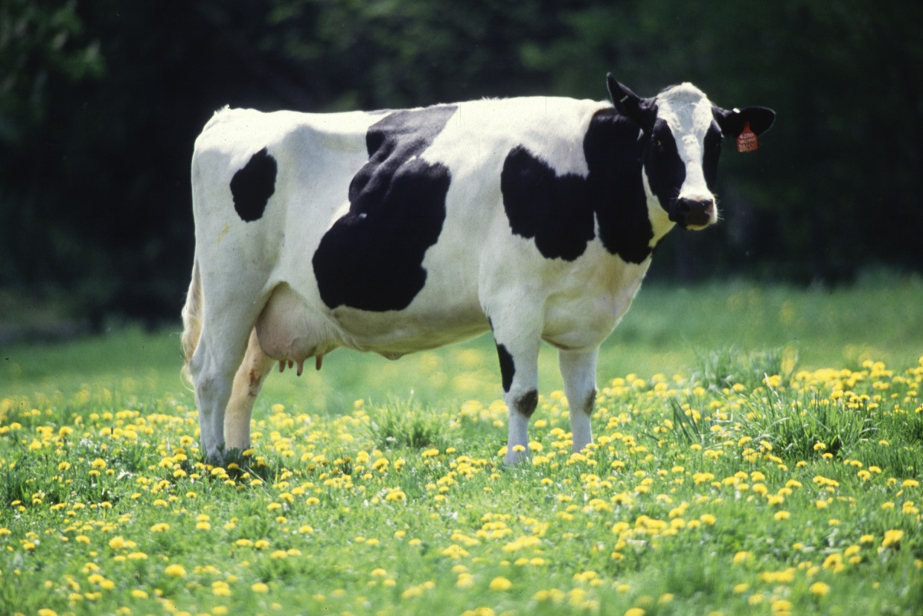
উদ্ভিদ
প্রাণি

Slide 4
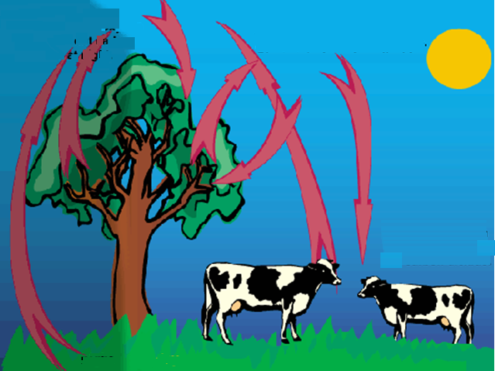
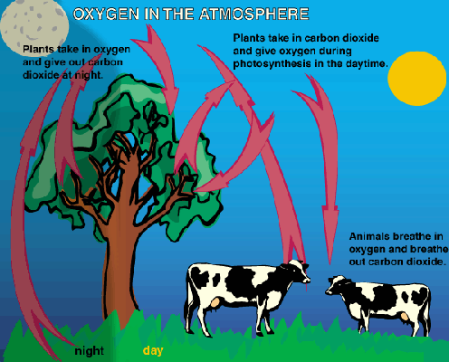
অক্সিজেনের জন্য উদ্ভিদ ও প্রাণীর নির্ভরশীলতা

Slide 5
উদ্ভিদ ও প্রাণির পরস্পর নির্ভরশীলতা
অধ্যায়-১১
পৃষ্ঠাঃ ৮৬-৮৭

Slide 6
শিখনফল
এ পাঠ শেষে শিক্ষার্থীরা......
উদ্ভিদ ও প্রাণীর অক্সিজেনের প্রয়োজনীয়তা কি তা বলতে পারবে।
অক্সিজেন চক্র বর্ণনা করতে পারবে।
অক্সিজেন চক্রের গুরুত্ব লিখতে পারবে।

Slide 7
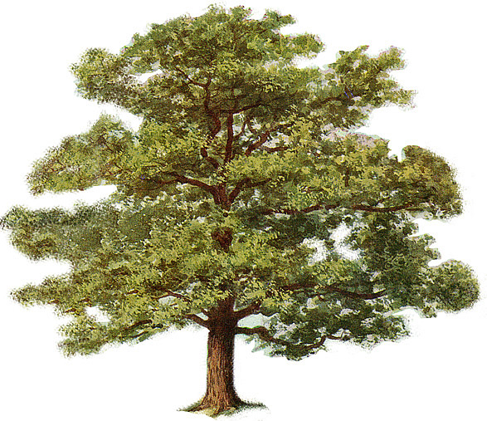
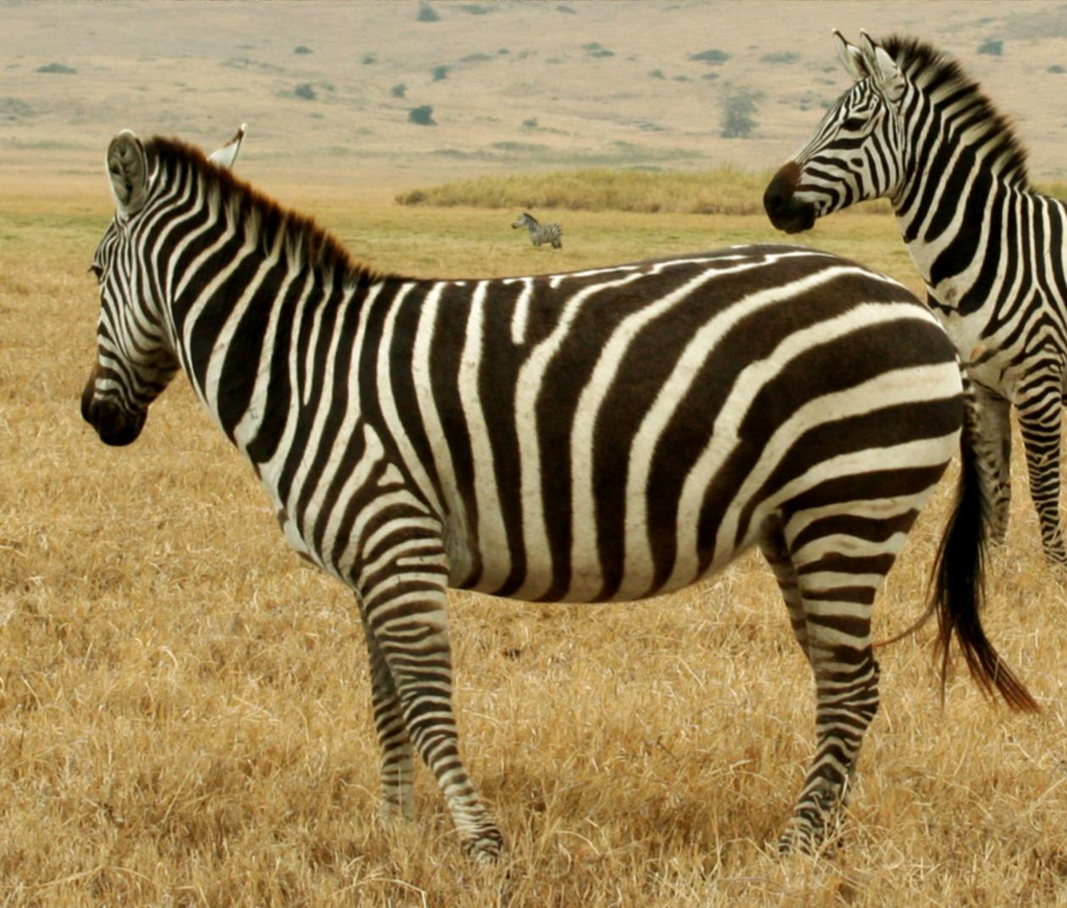

প্রাণীরা অক্সিজেন গ্রহণ করছে

Slide 8
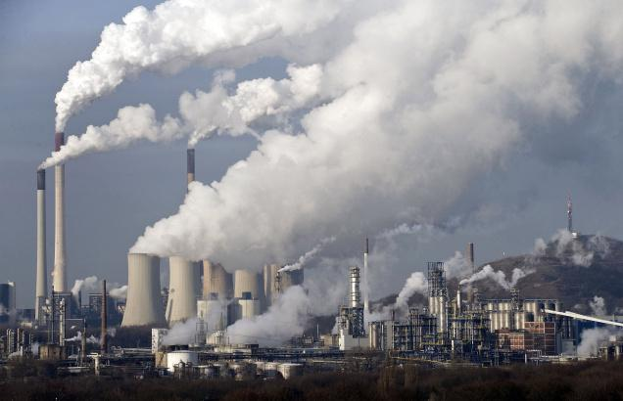
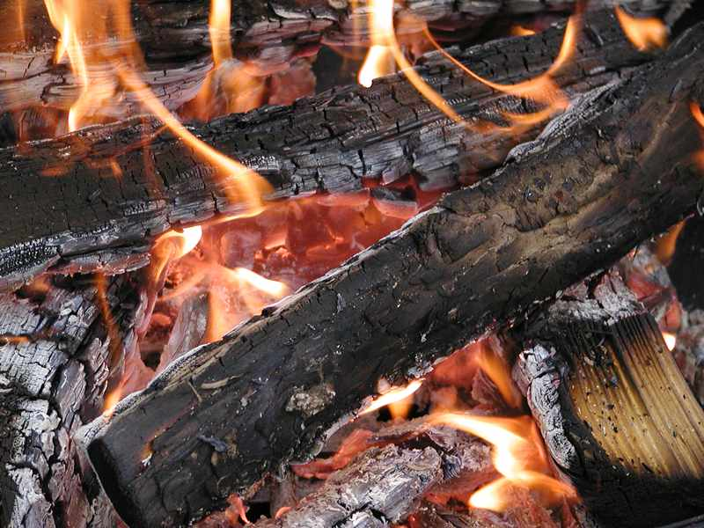
মিল-কারখানার কালো ধোঁয়া ও অপরিকল্পিতভাবে কাঠ পোড়ানোর কারণে বায়ুতে অক্সিজেনের পরিমাণ কমে যাচ্ছে।

Slide 9
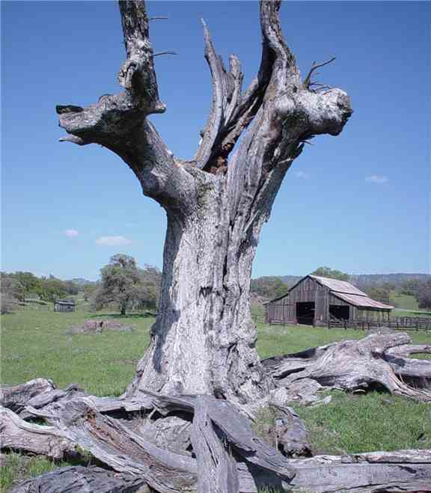
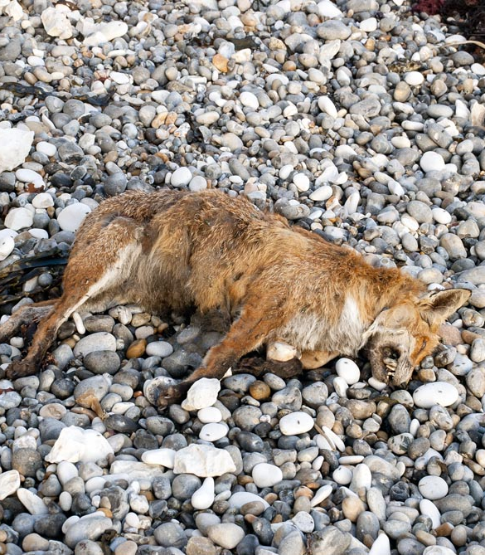
বায়ু দূষিত হওয়ায় প্রভাব

Slide 10
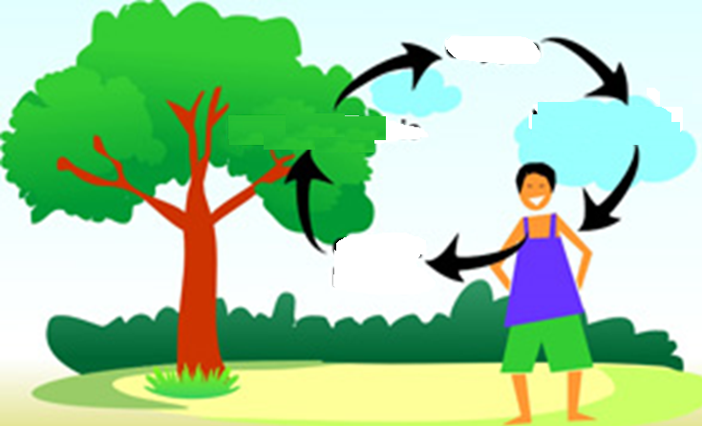
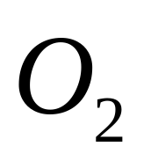
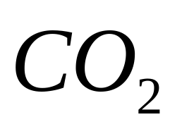
অক্সিজেন চক্র
সালোক সংশ্লেষণ
শ্বসন
শ্বাসকার্য

Slide 11
দলীয় কাজ
অক্সিজেন চক্র বর্ণনা কর।

Slide 12
শ্রেণি মূল্যায়ন
বায়ুতে অক্সিজেনের পরিমান কত?
স্থলজ উদ্ভিদ এবং জলজ উদ্ভিদ কোথা থেকে অক্সিজেন গ্রহণ করে?
শ্বসনের সময় খাদ্যের সঙ্গে কি বিক্রিয়া হয়?

Slide 13
বাড়ির কাজ
উদ্ভিদ ও প্রাণির জন্য অক্সিজেন চক্রের প্রয়োজনীয়তা বর্ণনা কর।

Slide 14

ধন্যবাদ

